Slide 1
Porovnání hodnot záchytu CO₂ na hydrotalcitech ve fluidním režimu a v reaktoru s pevným ložem
Ing. Barbora Miklová
M. Staf, V. Vrbová
21. 3. 2017 – Konference TVIP 2017, Hustopeče

Slide 2
Carbon Capture and Storage
= „odstranění CO₂ ze zdroje a jeho
uložení do hlubinných geologických formací“
Post-combustion záchyt
spaliny
Separace CO₂
palivo
CO₂
Výroba tepla a elektřiny
vzduch
N₂, H₂O, O₂
Pre-combustion záchyt
CO₂ dehydratace, komprese, přeprava a uskladnění
palivo
Zplynění nebo parciální oxidace
CO₂
H₂
Výroba elektřiny
O₂
vzduch
Separace
N₂
Oxy-fuel
CO₂, (H₂O)
palivo
Výroba tepla a elektřiny
vzduch
Separace
O₂
Recyklace CO₂, (H₂O)
N₂

Slide 3
Post-combustion
Jedna z variant odstraňování CO₂
Odstranění ze spalin
Retrofit
Realizace: absorpce, adsorpce, membránová separace
Adsorpce – různé adsorpční materiály

Slide 4
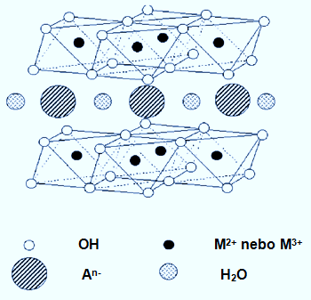
Hydrotalcitové sloučeniny
Aniontové jíly nebo vrstevnaté hydroxidy
Výměna dvojmocných kationtů s trojmocnými ve středu oktaedrů vytváří pozitivní náboj v brucitových vrstvách
Vrcholy oktaedrů jsou tvořeny hydroxylovými skupinami
${\left[M_{\left(II\right)1−x}M_{\left(III\right)x}{(OH)}_{2}\right]}^{n+}A_{\frac{x}{n}}^{n−}∙{yH}_{2}O$

Slide 5
Příprava hydrotalcitových sloučenin (HTS)
Dva roztoky:
Roztok A byl po kapkách přidáván do roztoku B, t = 20 min
Precipitát byl krystalizován 18 h při teplotě 65 °C
Filtrace sušení kalcinace
Impregnace K₂CO₃ sušení kalcinace
Roztok | Použité chemikálie
A | Mg(NO₃)₂ · 6H₂O + Al(NO₃)₃ · 9H₂O
B | NaOH + Na₂CO₃

Slide 6
Schéma aparatury s fixním ložem
1, 2 – tlakové lahve (N₂; N₂+CO₂), 3 ‒ jehlový ventil, 4 ‒ digitální hmotnostní průtokoměr, 5 ‒ elektromagnetický regulátor, 6 ‒ bypass, 7 ‒ teploměr, 8 ‒ dno reaktoru, 9 ‒ vertikální cylindrická pec, 10 ‒ vrstva vzorku, 11 ‒ nůžkový zvedák, 12 ‒ spirálové chladiče, 13 ‒ kulové kohouty, 14 ‒ digitální hmotnostní průtokoměr, 15 ‒ infračervený analyzátor, 16 ‒ bubnový plynoměr, 17 ‒ výstup plynu z aparatury

Slide 7
Schéma fluidní aparatury
1, 2 – tlakové lahve s plyny, 3 – kulový ventil, 4 – digitální hmotnostní průtokoměr s elektromagnetickým regulátorem, 5 – manostat, 6 - vertikální tří zónová pec, 7 – digitální regulátor pece, 8 – křemenný fluidní reaktor, 9 – teploměr, 10 – spirálový chladič, 11 – infračervený analyzátor, 12 – PC, 13 – bubnový plynoměr, 14 – výstup plynu z aparatury

Slide 8
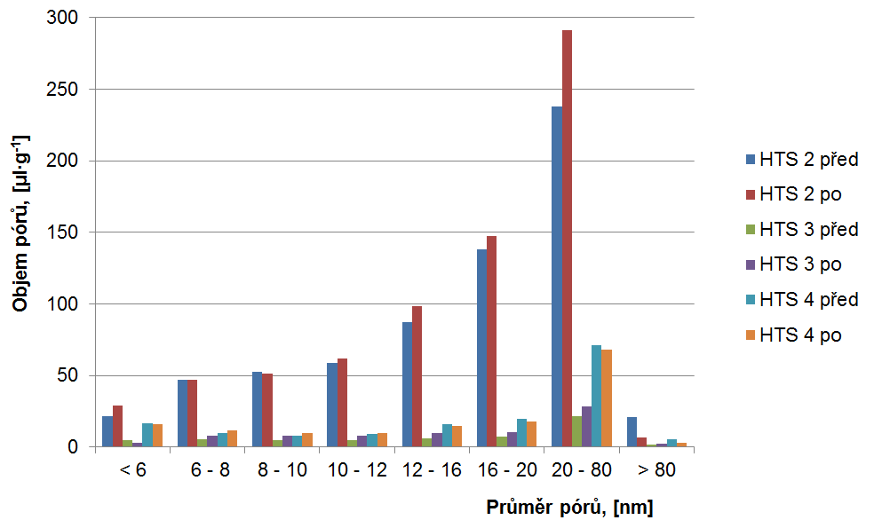
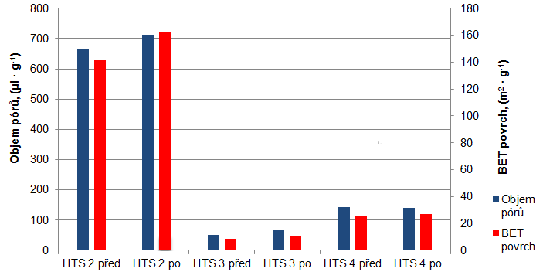
Charakterizace HTS

Slide 9
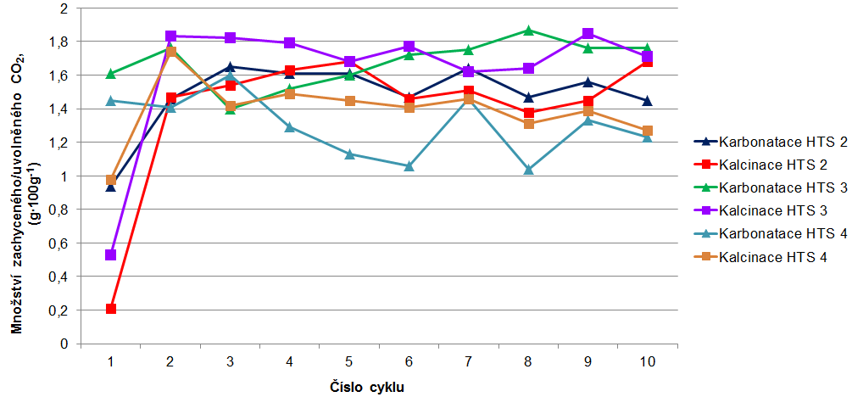
Porovnání zachyceného/uvolněného množství CO₂ na HTS

Slide 10
Karbonatace HTS 4

Slide 11
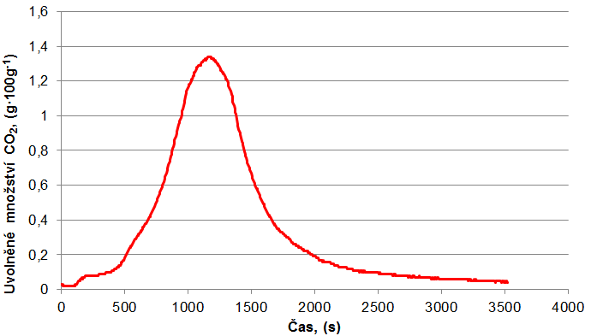
Kalcinace HTS 4

Slide 12
Závěry
Hydrotalcity testovány ve dvou aparaturách:
Reaktor s pevným ložem HTS 2 a HTS 3
Fluidní reaktor HTS 4
Hodnota záchytu HTS 2 – 1,49 g CO₂ ·100 g⁻¹
Hodnota záchytu HTS 3 - 1,68 g CO₂ ·100 g⁻¹
Hodnota záchytu HTS 4 – 1,30 g CO₂ ·100 g⁻¹
Stabilní v průběhu kalcinace/karbonatace
Nízká teplota regenerace (500 °C)
Rychlá regenerace i karbonatace
Možná aplikace v procesu odstraňování CO₂

Slide 13
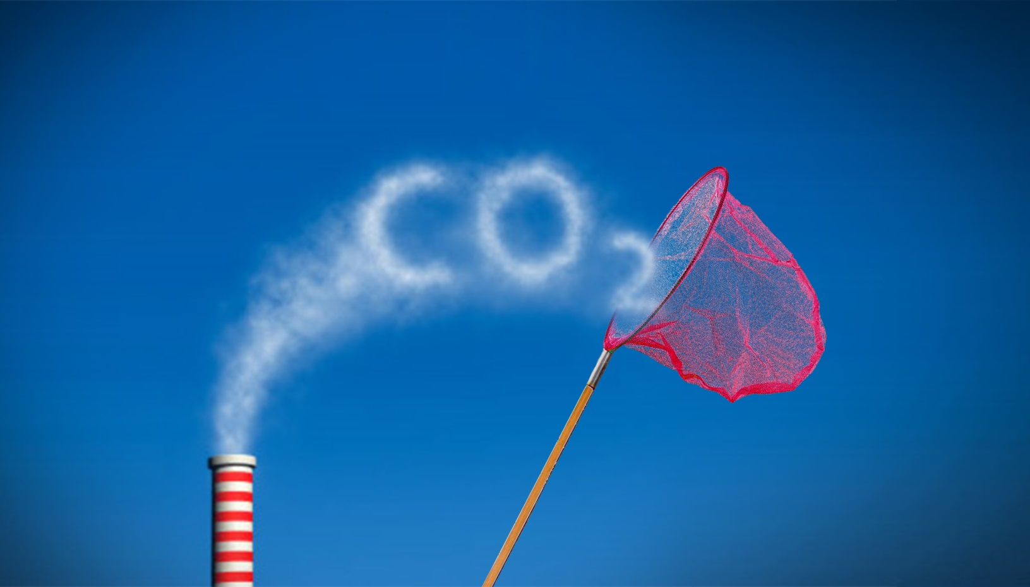
Děkuji za pozornost

